Slide 1
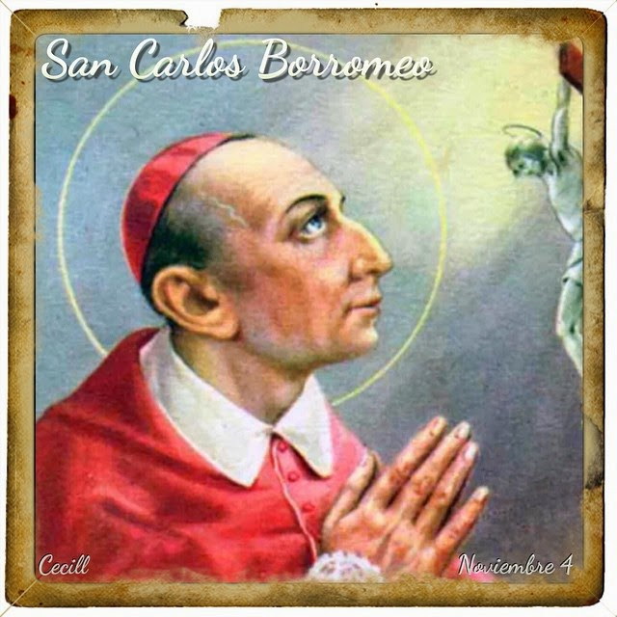
31 DOMENICA
del tempo ordinario
4 novembre 2018

Slide 2
Noi veniamo a Te

Slide 3
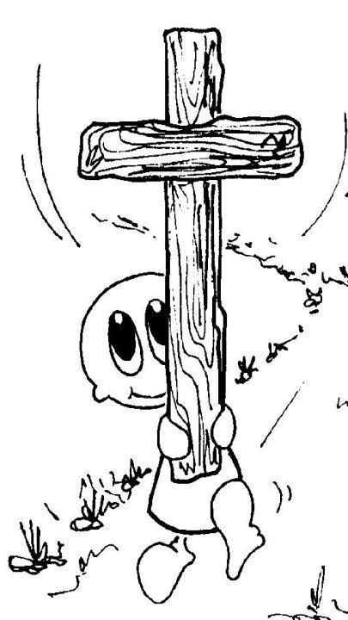
Noi veniamo a Te,
ti seguiamo, Signor,
solo tu
hai parole
di vita.

Slide 4
E rinascerà
dall’incontro con te
una nuova umanità.

Slide 5
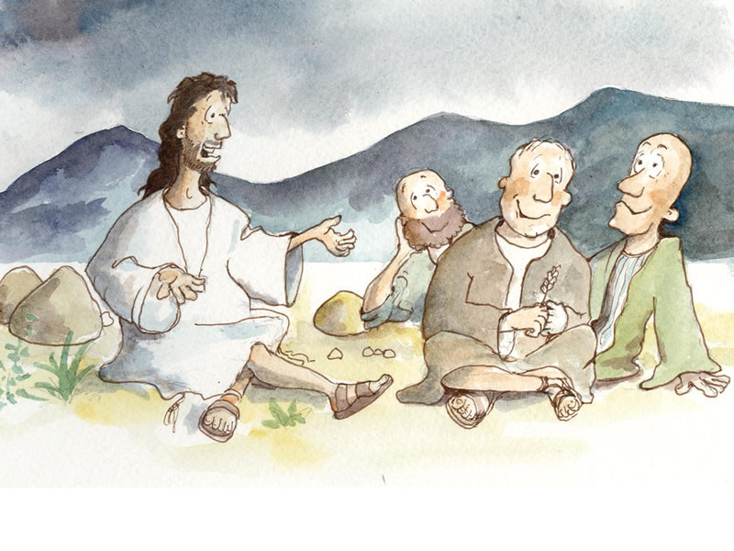
Tu, maestro degli uomini,
Tu ci chiami all’ascolto

Slide 6
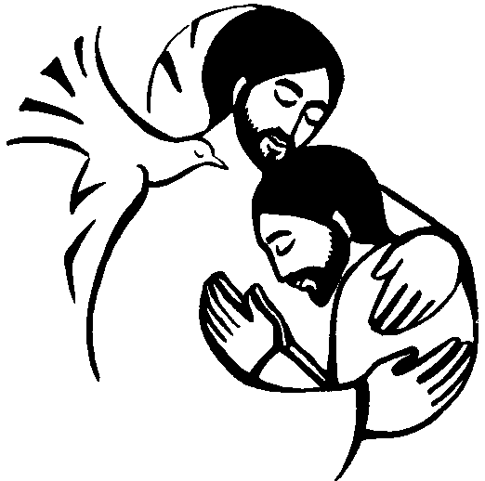
e rinnovi con noi
l’alleanza d’amore infinito.

Slide 7
Noi veniamo a Te,
ti seguiamo, Signor,
solo tu
hai parole
di vita.

Slide 8
E rinascerà
dall’incontro con te
una nuova umanità.

Slide 9
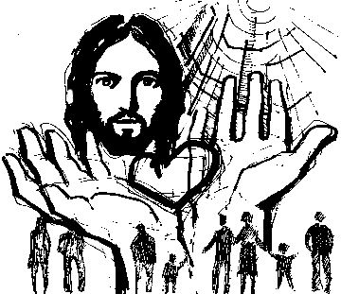
Tu, speranza degli uomini,
Tu ci apri alla vita,

Slide 10
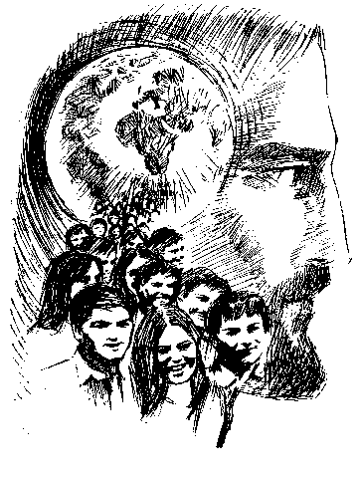
e rinnovi per noi
la promessa del mondo futuro.

Slide 11
Noi veniamo a Te,
ti seguiamo, Signor,
solo tu
hai parole
di vita.

Slide 12
E rinascerà
dall’incontro con te
una nuova umanità.

Slide 13
Nel nome del Padre, e del Figlio
e dello Spirito Santo.
Amen.
La grazia del Signore nostro Gesù Cristo, l’amore di Dio Padre e la comunione dello Spirito Santo siano con tutti voi. E con il tuo spirito.

Slide 14
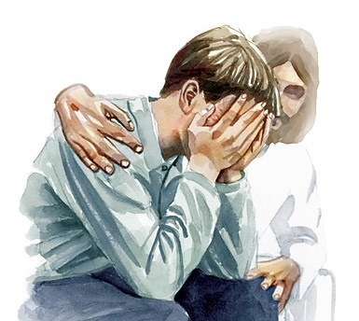

Slide 15
Confesso a Dio Onnipotente
e a voi fratelli che ho molto peccato in pensieri,
parole, opere e omissioni.
Per mia colpa, mia colpa,
mia grandissima colpa,
e supplico la Beata sempre Vergine Maria, gli angeli, i Santi
e voi fratelli di pregare per me
il Signore Dio nostro.

Slide 16
Dio, Padre buono,
che ci perdona sempre
quando siamo pentiti di vero cuore, abbia misericordia di noi,
perdoni i nostri peccati
e ci conduca alla vita eterna.
Amen.

Slide 17
Gloria a Dio nell'alto dei cieli
e pace in terra
agli uomini di buona volontà.
Noi ti lodiamo, ti benediciamo,
ti adoriamo, ti glorifichiamo,
ti rendiamo grazie
per la tua gloria immensa,
Signore Dio, Re del Cielo,
Dio Padre Onnipotente.

Slide 18
Signore, Figlio unigenito,
Gesù Cristo, Signore Dio,
Agnello di Dio, Figlio del Padre,
tu che togli i peccati del mondo,
abbi pietà di noi;
tu che togli i peccati del mondo,
accogli la nostra supplica;
tu che siedi alla destra del Padre,
abbi pietà di noi.

Slide 19
Perché tu solo il Santo,
tu solo il Signore,
tu solo l'Altissimo,
Gesù Cristo,
con lo Spirito Santo
nella gloria di Dio Padre.
Amen.

Slide 20
O Dio, tu sei l'unico Signore e non c'è altro Dio all'infuori di te; donaci la grazia dell'ascolto, perché i cuori, i sensi e le menti si aprano alla sola parola che salva, il Vangelo del tuo Figlio, nostro sommo ed eterno sacerdote. Egli è Dio, e vive e regna con te, nell'unità dello Spirito Santo, per tutti i secoli dei secoli. Amen.

Slide 21
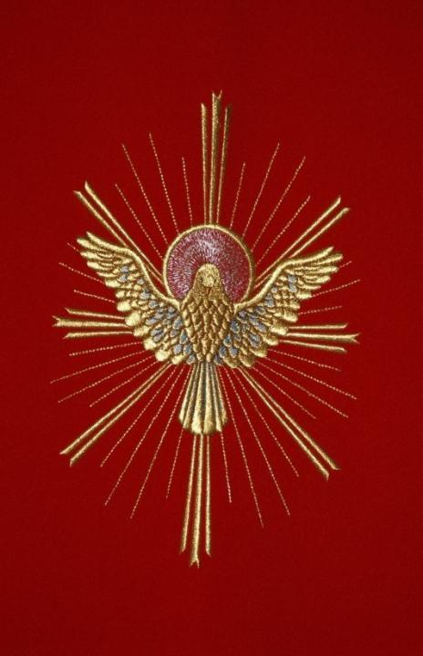
Liturgia
della
PAROLA

Slide 22
Dal libro del Deuteronòmio
Mosè parlò al popolo dicendo: «Temi il Signore, tuo Dio, osservando per tutti i giorni della tua vita, tu, il tuo figlio e il figlio del tuo figlio, tutte le sue leggi e tutti i suoi comandi che io ti do e così si prolunghino i tuoi giorni.

Slide 23
Ascolta, o Israele, e bada di metterli in pratica, perché tu sia felice e diventiate molto numerosi nella terra dove scorrono latte e miele, come il Signore, Dio dei tuoi padri, ti ha detto.

Slide 24
Ascolta, Israele: il Signore è il nostro Dio, unico è il Signore. Tu amerai il Signore, tuo Dio, con tutto il cuore, con tutta l’anima e con tutte le forze. Questi precetti che oggi ti do, ti stiano fissi nel cuore».
Parola di Dio.
Rendiamo grazie a Dio.

Slide 25
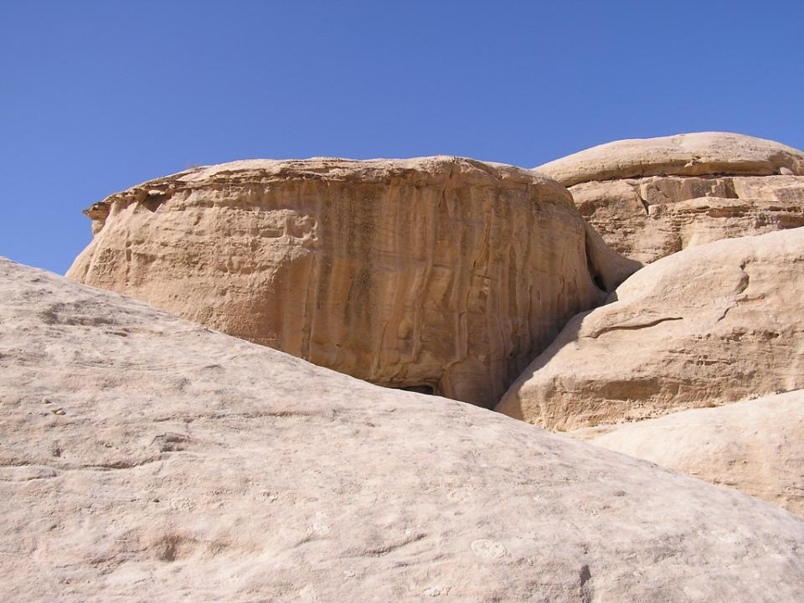
Salmo responsoriale
Ti amo, Signore, mia forza.
Ti amo, Signore, mia forza, Signore, mia roccia, mia fortezza, mio liberatore.

Slide 26
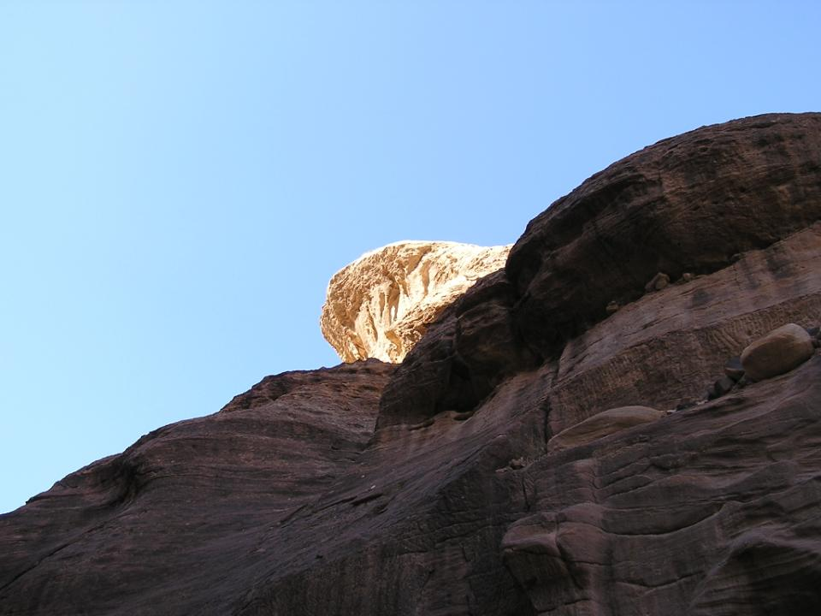
Ti amo, Signore, mia forza.
Mio Dio, mia rupe, in cui mi rifugio; mio scudo, mia potente salvezza e mio baluardo. Invoco il Signore, degno di lode, e sarò salvato dai miei nemici.

Slide 27
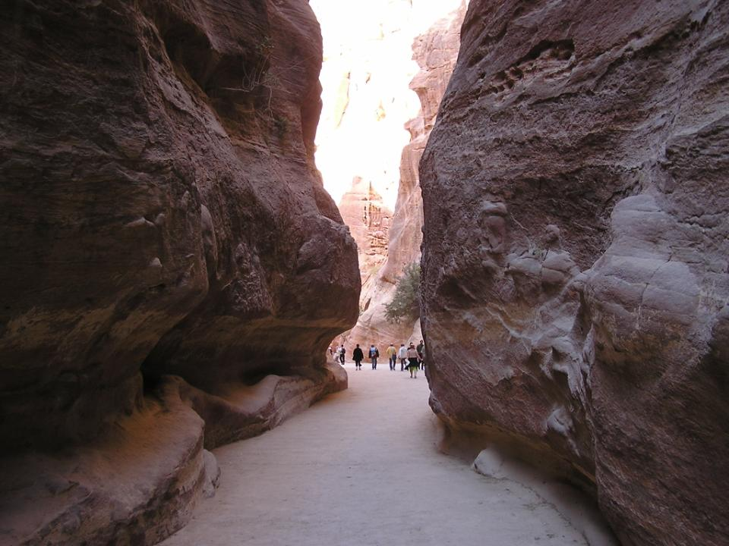
Ti amo, Signore, mia forza.
Viva il Signore e benedetta la mia roccia, sia esaltato il Dio della mia salvezza. Egli concede al suo re grandi vittorie, si mostra fedele al suo consacrato.

Slide 28
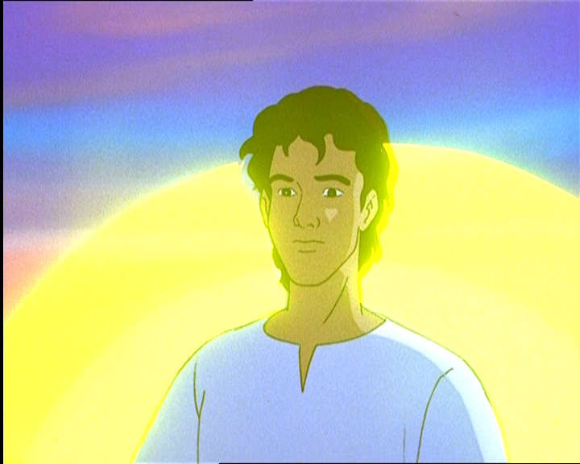
Alleluia
Il salvatore nostro Cristo Gesù ha vinto la morte e ha fatto risplendere la vita per mezzo del Vangelo.

Slide 29
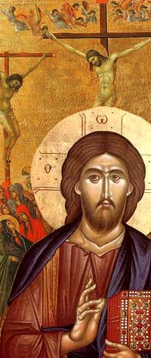
Il Signore sia con voi.
E con il tuo spirito.
Dal Vangelo
secondo Marco.
Gloria a te, o Signore.

Slide 30
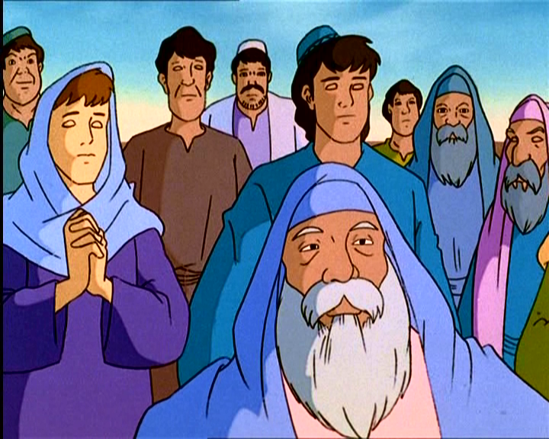
In quel tempo, si avvicinò a Gesù uno de-gli scribi e gli domandò: «Qual è il primo di tutti i comandamenti?».

Slide 31
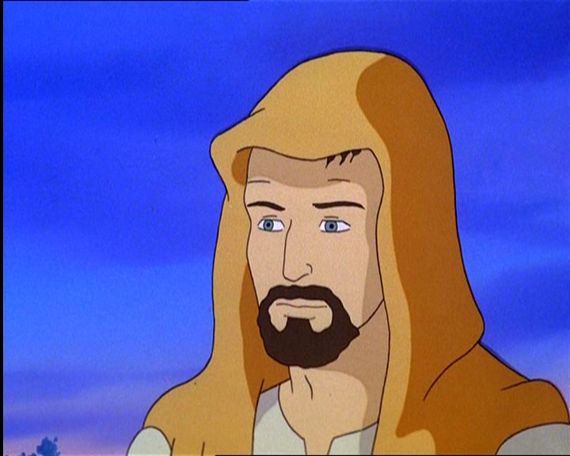
Gesù rispose: «Il primo è: “Ascolta, Israele! Il Signore nostro Dio è l’unico Signore;

Slide 32
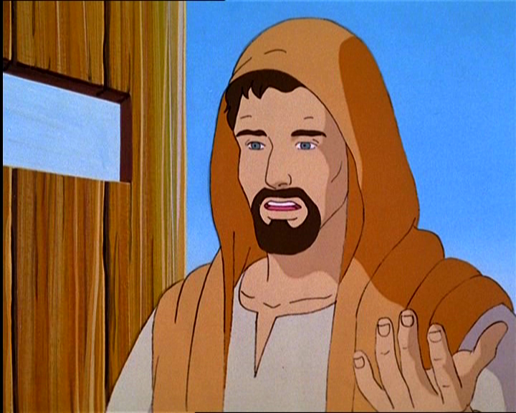
amerai il Signore tuo Dio con tutto il tuo cuore e con tutta la tua anima, con tutta la tua mente e con tutta la tua forza”.

Slide 33
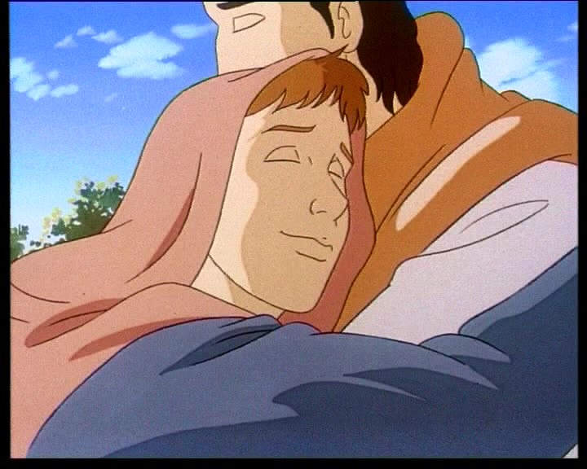
Il secondo è questo: “Amerai il tuo prossimo come te stesso”.

Slide 34
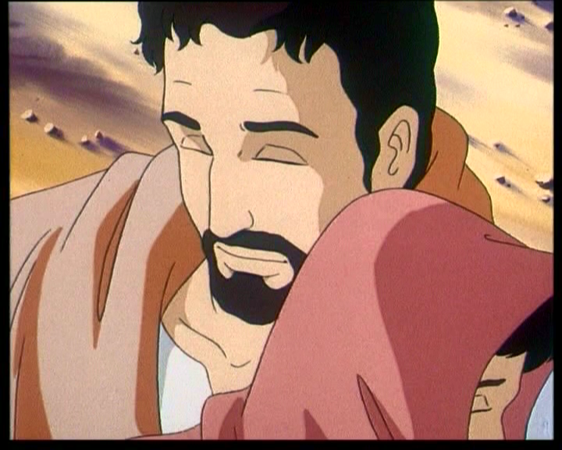
Non c’è altro comandamento più grande di questi».

Slide 35
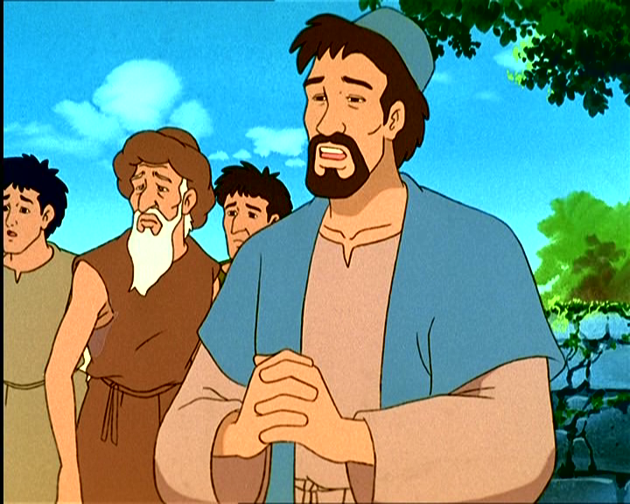
Lo scriba gli disse: «Hai detto bene, Maestro, e secondo verità, che Egli è unico e non vi è altri all’infuori di lui; amarlo con tutto il cuore, con tutta l’intelligenza e con tutta la forza e amare il prossimo come se stesso vale più di tutti gli olocausti e i sacrifici».

Slide 36
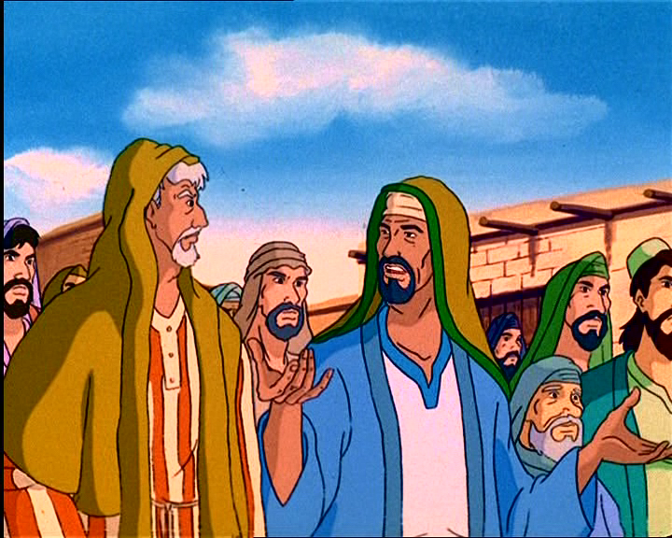
Vedendo che egli aveva risposto saggiamente, Gesù gli disse: «Non sei lontano dal regno di Dio».

Slide 37
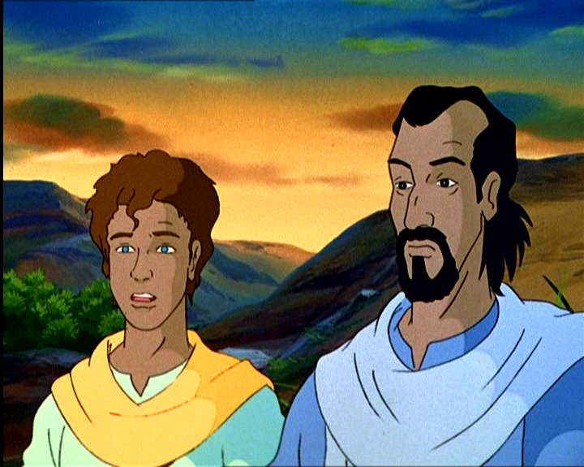
E nessuno aveva più il coraggio di interrogarlo.

Slide 38
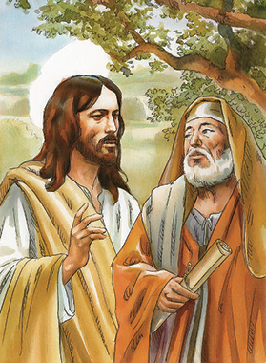
Parola
del
Signore.
Lode a te, o Cristo.

Slide 40
Credo in un solo Dio, Padre onnipotente, creatore del cielo e della terra, di tutte le cose visibili e invisibili. Credo in un solo Signore, Gesù Cristo, unigenito Figlio di Dio, nato dal Padre prima di tutti i secoli: Dio da Dio, Luce da Luce, Dio vero da Dio vero, generato, non creato, della stessa sostanza del Padre; per mezzo di lui tutte le cose sono state create.

Slide 41
Per noi uomini e per la nostra salvezza discese dal cielo, e per opera dello Spirito santo si è incarnato nel seno della vergine Maria e si è fatto uomo. Fu crocifisso per noi sotto Ponzio Pilato, morì e fu sepolto. Il terzo giorno è risuscitato, secondo le Scritture, è salito al cielo, siede alla destra del Padre. E di nuovo verrà, nella gloria, per giudicare i vivi e i morti, e il suo regno non avrà fine.

Slide 42
Credo nello Spirito Santo, che è Signore e dà la vita, e procede dal Padre e dal Figlio. Con il Padre e il Figlio è adorato e glorificato, e ha parlato per mezzo dei profeti. Credo la Chiesa, una santa cattolica e apostolica. Professo un solo battesimo per il perdono dei peccati. Aspetto la risurrezione dei morti e la vita del mondo che verrà. Amen.

Slide 43
Testimoni dell’amore

Slide 44
Testimoni dell'amore, testimoni del Signore, siamo il popolo di Dio e annunciamo il regno suo.

Slide 45
Annunciamo la sua pace, la speranza della Croce che lo Spirito di Dio dona a questa umanità.

Slide 46
Il tuo Spirito, Signore, in ogni tempo ci fa segno del tuo amore per il mondo.
Tra la gente noi viviamo la tua missione nella fede che ci fa condivisione.

Slide 47
Testimoni dell'amore, testimoni del Signore, siamo il popolo di Dio e annunciamo il regno suo.

Slide 48
Annunciamo la sua pace, la speranza della Croce che lo Spirito di Dio dona a questa umanità.

Slide 49
La Parola della vita noi proclamiamo e la storia del tuo amore raccontiamo. Tra la gente noi viviamo una certezza: che tu offri ad ogni uomo giorni di grazia.

Slide 50
Testimoni dell'amore, testimoni del Signore, siamo il popolo di Dio e annunciamo il regno suo.

Slide 51
Annunciamo la sua pace, la speranza della Croce che lo Spirito di Dio dona a questa umanità.

Slide 53
Il Signore sia con voi.
E con il tuo spirito.
In alto i nostri cuori.
Sono rivolti al Signore.
Rendiamo grazie al Signore nostro Dio.
È cosa buona e giusta.

Slide 55
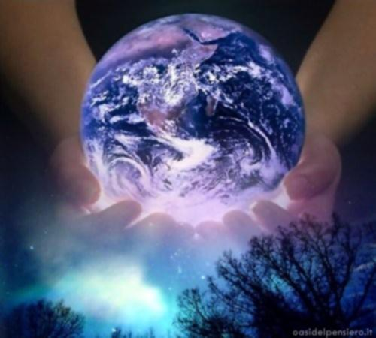
Santo Santo Santo
il Signore
Dio dell’universo
I cieli e la terra
sono pieni
della tua gloria

Slide 56
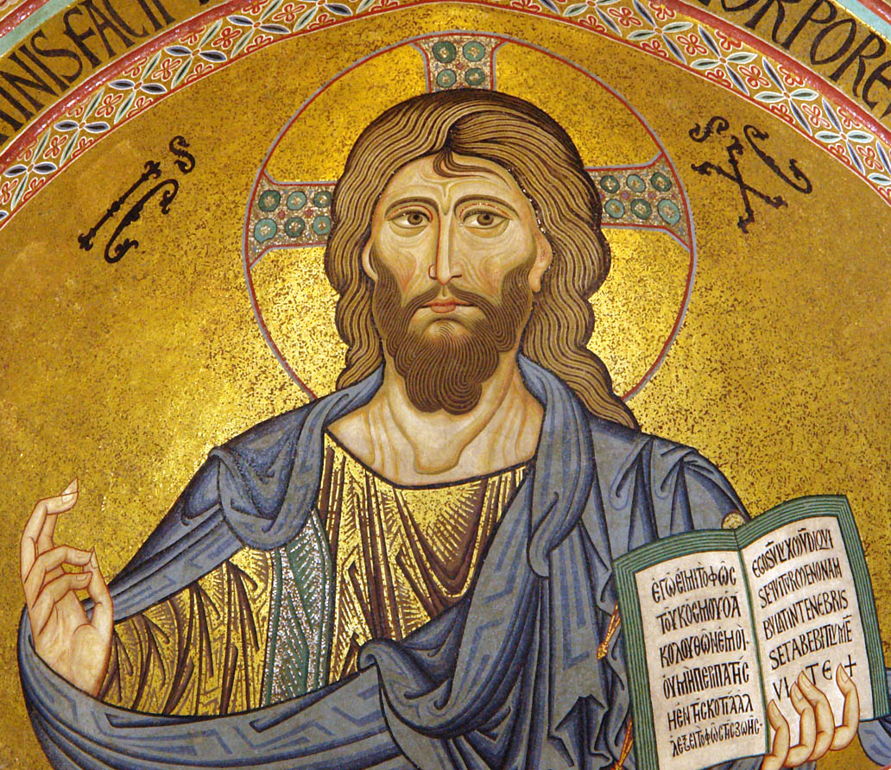
Osanna Osanna Osanna
Osanna nell’alto dei cieli
Benedetto colui che viene nel nome del Signore.

Slide 57
Osanna Osanna Osanna
Osanna nell’alto dei cieli
Osanna Osanna Osanna
cantiamo te Signore.

Slide 58
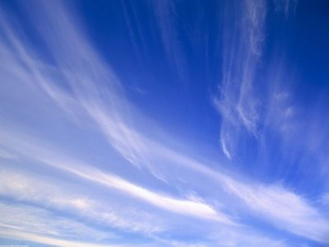
Osanna Osanna Osanna
Osanna nell’alto dei cieli
Osanna Osanna Osanna
Osanna nell’alto dei cieli

Slide 60
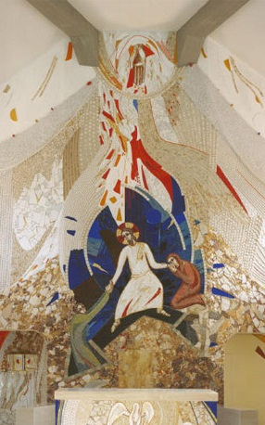
Mistero della fede.
Annunziamo la tua morte, Signore,
proclamiamo la tua risurrezione,
nell'attesa della tua venuta.

Slide 62
Per Cristo,
con Cristo
e in Cristo,
a te, Dio Padre onnipotente,
nell'unità dello Spirito Santo,
ogni onore e gloria
per tutti i secoli dei secoli.
Amen.

Slide 64
Padre nostro, che sei nei cieli,
sia santificato il tuo nome,
venga il tuo regno,
sia fatta la tua volontà,
come in cielo così in terra.
Dacci oggi il nostro pane quotidiano,
e rimetti a noi i nostri debiti
come noi li rimettiamo
ai nostri debitori,
e non ci indurre in tentazione,
ma liberaci dal male.

Slide 66
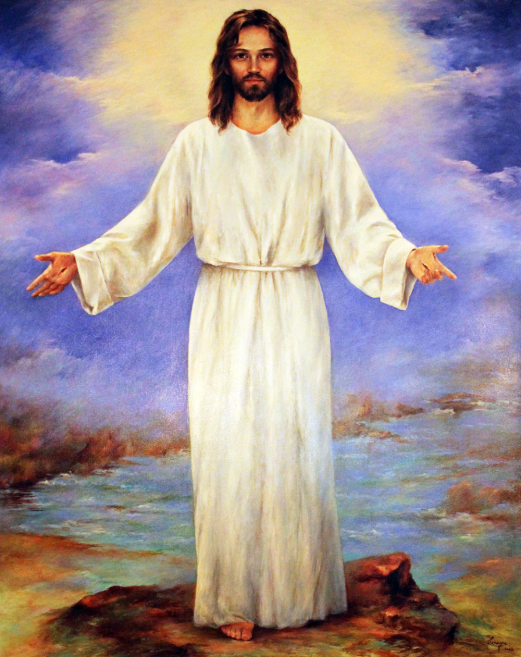
Tuo è il regno,
tua la potenza
e la gloria nei secoli.

Slide 68
La
pace
viene
dall'alto

Slide 69
entra
nel
cuore,

Slide 70
si
vede
sul
volto

Slide 71
Ora
ti
stringo
la mano

Slide 72
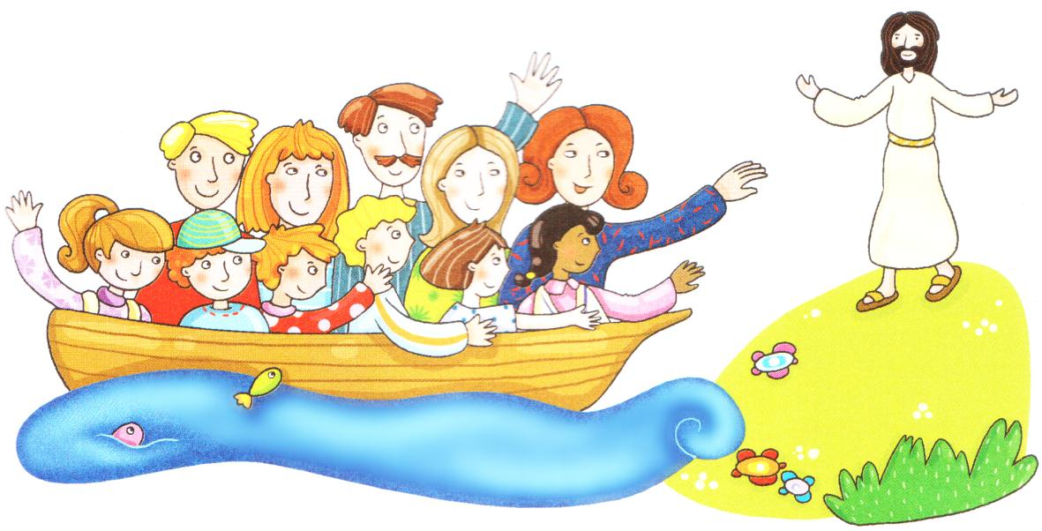
non sono più solo
non sei più lontano

Slide 73
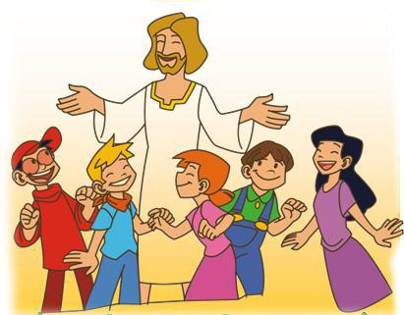
Questa amicizia
attorno al Signore

Slide 74
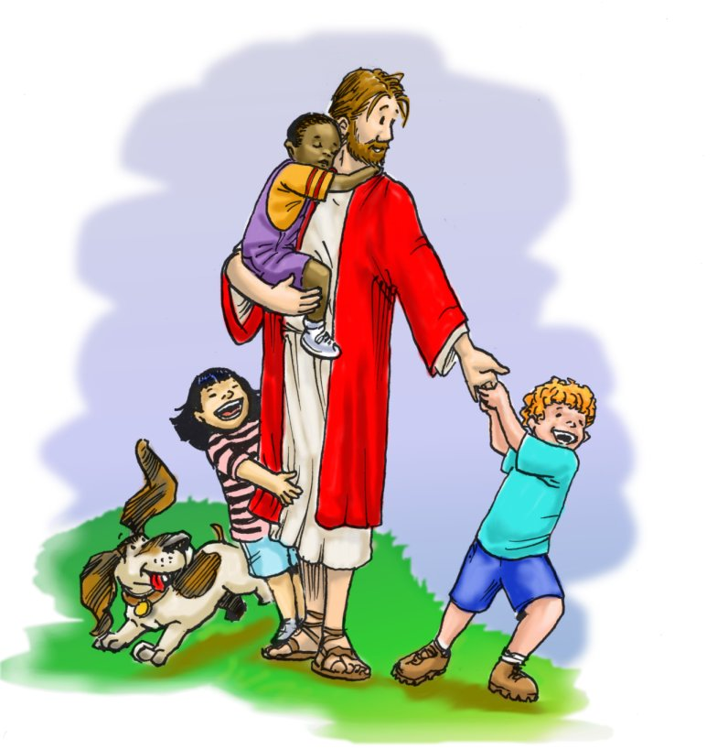
è troppo grande
non può finire.

Slide 75
La
pace
viene
dall'alto

Slide 76
entra
nel
cuore,

Slide 77
si vede sul volto

Slide 78
Ora
ti
stringo
la mano

Slide 79
non sono più solo
non sei più lontano

Slide 80
Agnello di Dio,
che togli i peccati del mondo,
abbi pietà di noi.

Slide 81
Agnello di Dio,
che togli i peccati del mondo,
abbi pietà di noi.

Slide 82
Agnello di Dio,
che togli i peccati del mondo,
dona a noi la pace.

Slide 84
Beati gli invitati
alla Cena del Signore.

Slide 85
Ecco l’agnello di Dio,
che toglie i peccati del mondo.

Slide 86
O Signore, non son degno
di partecipare alla tua mensa:
ma di’ soltanto una parola
e io sarò salvato.

Slide 87
Pane del cielo

Slide 88
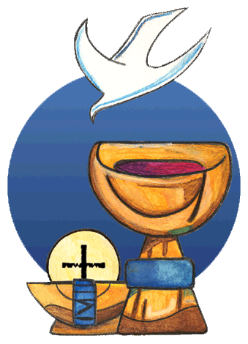
Pane del Cielo sei Tu, Gesù, via d'amore: Tu ci fai come Te.

Slide 89
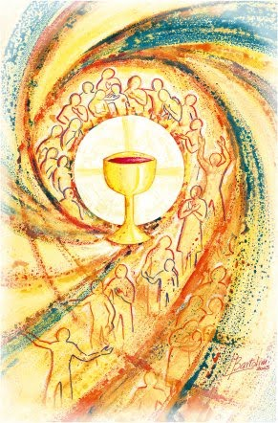
No, non è rimasta
fredda la terra:
Tu sei rimasto con noi
per nutrirci di Te,
Pane di Vita;
ed infiammare col tuo amore tutta l'umanità.

Slide 90
Pane del Cielo sei Tu, Gesù, via d'amore: Tu ci fai come Te.

Slide 91
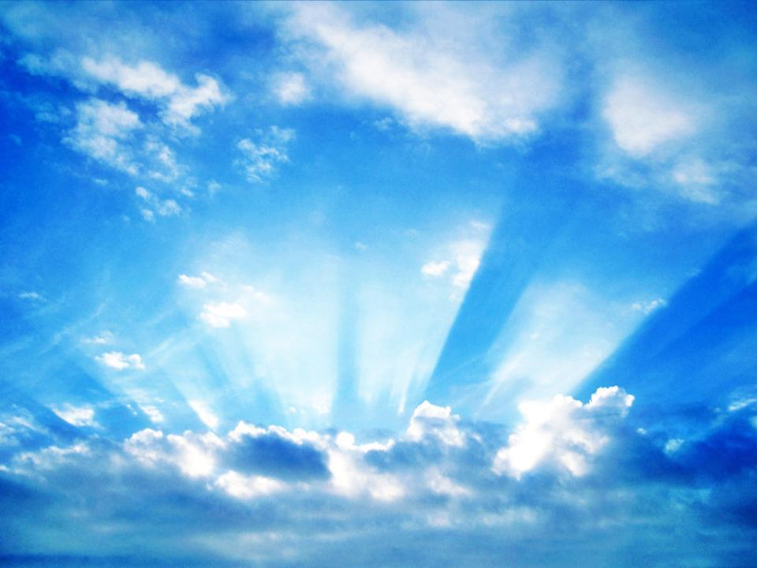
Sì, il Cielo è qui su questa terra:
Tu sei rimasto con noi
ma ci porti con Te
nella tua casa dove vivremo insieme a Te tutta l'eternità.

Slide 92
Pane del Cielo sei Tu, Gesù, via d'amore: Tu ci fai come Te.

Slide 93
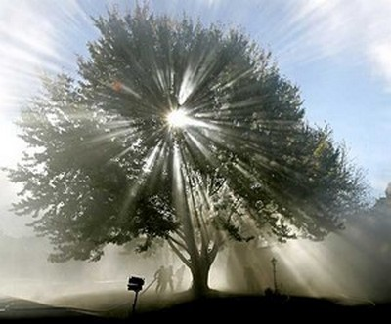
No, la morte non può
farci paura:
Tu sei rimasto con noi. E chi vive di Te
vive per sempre.
Sei Dio con noi,
sei Dio per noi, Dio in mezzo a noi

Slide 94
Pane del Cielo sei Tu, Gesù, via d'amore: Tu ci fai come Te.
I

Slide 95
No, non è rimasta
fredda la terra:
Tu sei rimasto con noi
per nutrirci di Te,
Pane di Vita;
ed infiammare col tuo amore tutta l'umanità.

Slide 96
Pane del Cielo sei Tu, Gesù, via d'amore: Tu ci fai come Te.

Slide 97
Sì, il Cielo è qui su questa terra:
Tu sei rimasto con noi
ma ci porti con Te
nella tua casa dove vivremo insieme a Te tutta l'eternità.

Slide 98
Pane del Cielo sei Tu, Gesù, via d'amore: Tu ci fai come Te.

Slide 99
No, la morte non può
farci paura:
Tu sei rimasto con noi. E chi vive di Te
vive per sempre.
Sei Dio con noi,
sei Dio per noi, Dio in mezzo a noi

Slide 100
Pane del Cielo sei Tu, Gesù, via d'amore: Tu ci fai come Te.
I

Slide 102
Continua in noi, o Dio, la tua opera di salvezza, perché i sacramenti che ci nu-trono in questa vita ci preparino a ricevere i beni promessi. Per Cristo nostro Signore.
Amen.

Slide 103
Il Signore sia con voi.
E con il tuo spirito.
Vi benedica Dio onnipotente
Padre e Figlio e Spirito Santo.
Amen.
… : andate in pace.
Rendiamo grazie a Dio.

Slide 104
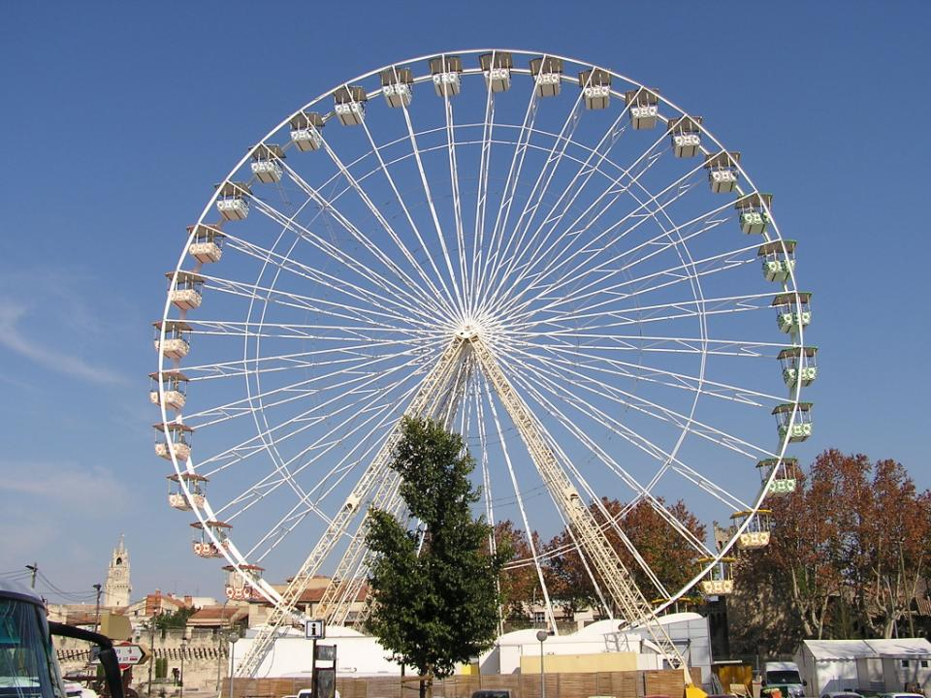
Ciao a tutti
e
Buona Domenica

Slide 105
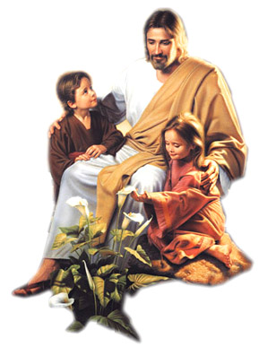
Resta accanto a me

Slide 106
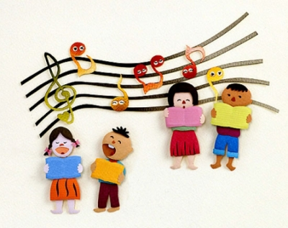
Ora vado sulla mia strada con l’amore tuo che mi guida. Oh Signore,
ovunque io vada,
resta accanto a me

Slide 107
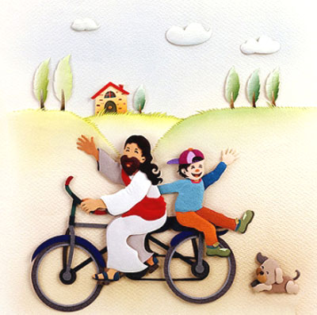
Io ti prego, stammi vicino ogni passo del mio cammino

Slide 108
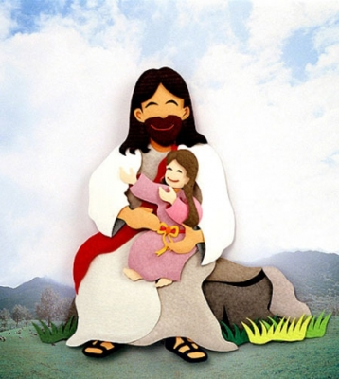
ogni notte,
ogni mattino resta accanto
a me.

Slide 109
Ora vado sulla mia strada con l’amore tuo che mi guida. Oh Signore,
ovunque io vada,
resta accanto a me

Slide 110
Io ti prego, stammi vicino ogni passo del mio cammino

Slide 111
ogni notte,
ogni mattino resta accanto
a me.

Slide 112
